Slide 1
Julekalender
frå Nynorsksenteret

Slide 2
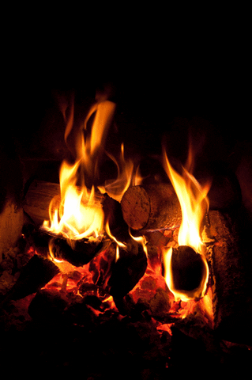

Slide 3
Luke 1

Slide 4
Då du stod opp i dag tidleg, var himmelen full av kvite snøfugg. Du kunne ikkje vente med å kjenne dei kalde flaka mot kinna dine. Snøfnugg som smelta på tunga ... Snøfnugg som kitla i kragen ...
Skriv eit eige snødikt. Tenk på sansane dine. Start gjerne kvar linje i diktet med orda:
«Snøen er …
Vil du fylle vindauga i klasserommet med sekskanta snøfnugg?
Her ser du korleis ein kan gjere det !

Slide 5
Luke 2

Slide 6
Mitt skip er lasta med ...
– ord som byrjar med jul!
Den første eleven seier eit ord som byrjar med jul, til dømes julekule. Neste elev gjentek: «Mitt skip er lasta med julekule og jule...». Kor mange ord greier dokker å hugse? Kva er spesielt med desse orda? Korleis er dei bygde opp? Korleis skriv vi slike samansette ord?

Slide 7
Luke 3

Slide 8
Boktips

Slide 10
Luke 4

Slide 11
Teksten til «Lysa er tente» finn du på youtube, under filmen.

Slide 12
Luke 5

Slide 13
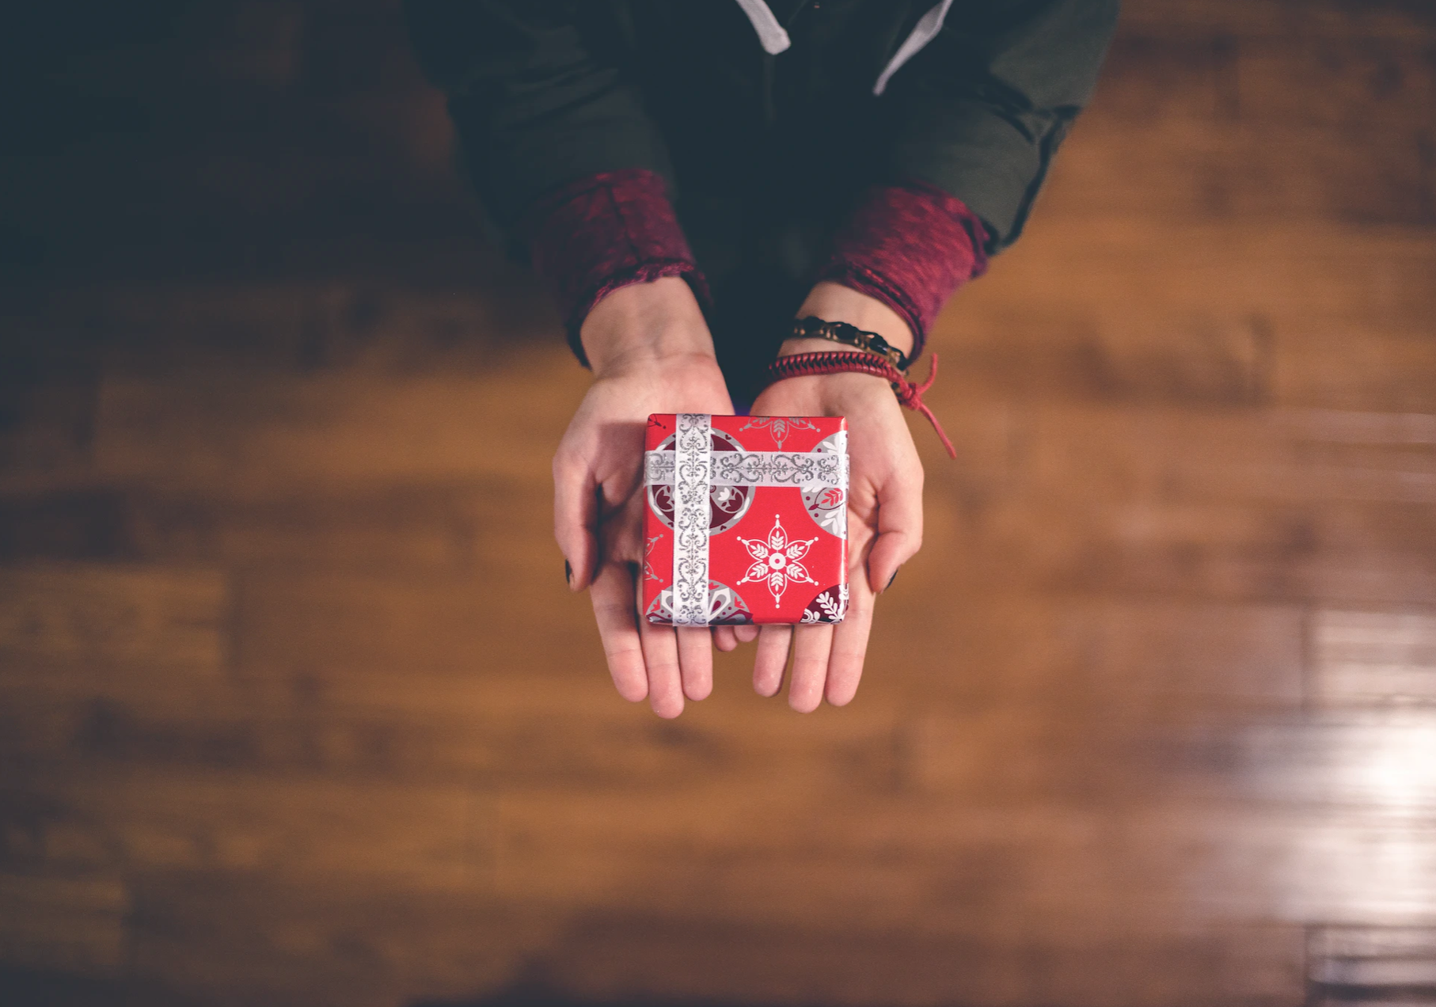
Julekviss er gøy!
Kva veit du eigentleg om julefeiring jorda rundt? Framtida Junior er ei avis for born mellom 7 og 14 år. Dei har laga denne kvissen om Jul verda rundt
Kanskje du vil lage ein eigen julekviss?

Slide 14
Luke 6

Slide 15
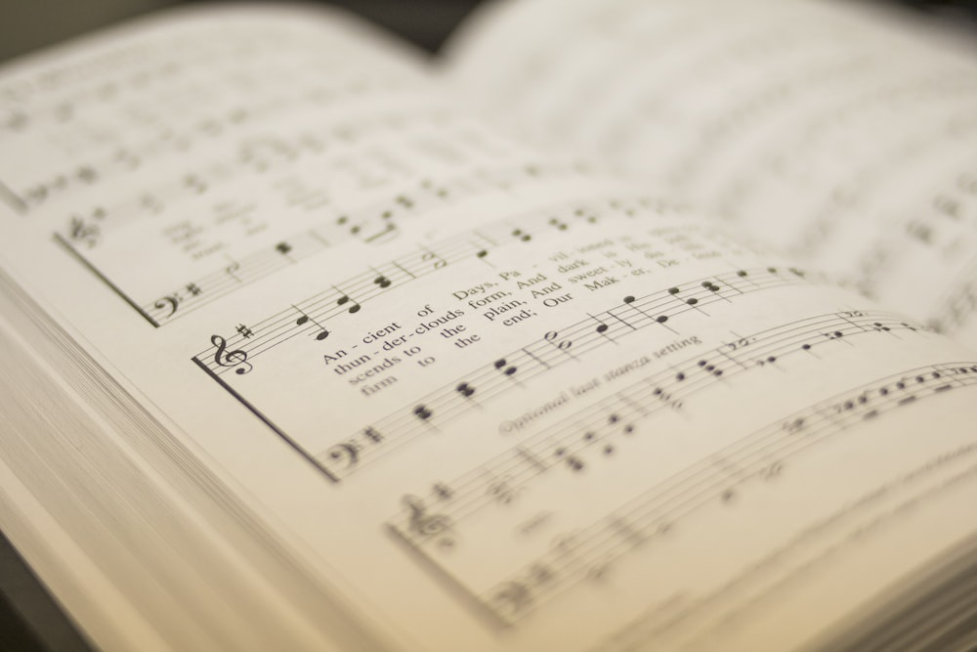
Julesongar er fulle av julestemning!
Skriv ei liste over dine topp fem nynorske julesongar!
Du finn nokre forslag her: Spotify eller Tidal
Tunkatten Lurivar si songbok har også fine songar til jul og advent.
Om dokker har tid, kan dokker lage ei avstemming i klassa.

Slide 16
Luke 7

Slide 17
Skriv ned oppskrifta på det du meiner er ein kjekk juleferie
Døme:
To koppar med familietid
Seks store skeier med dataspeling med venar
?

Slide 18
Luke 8

Slide 19
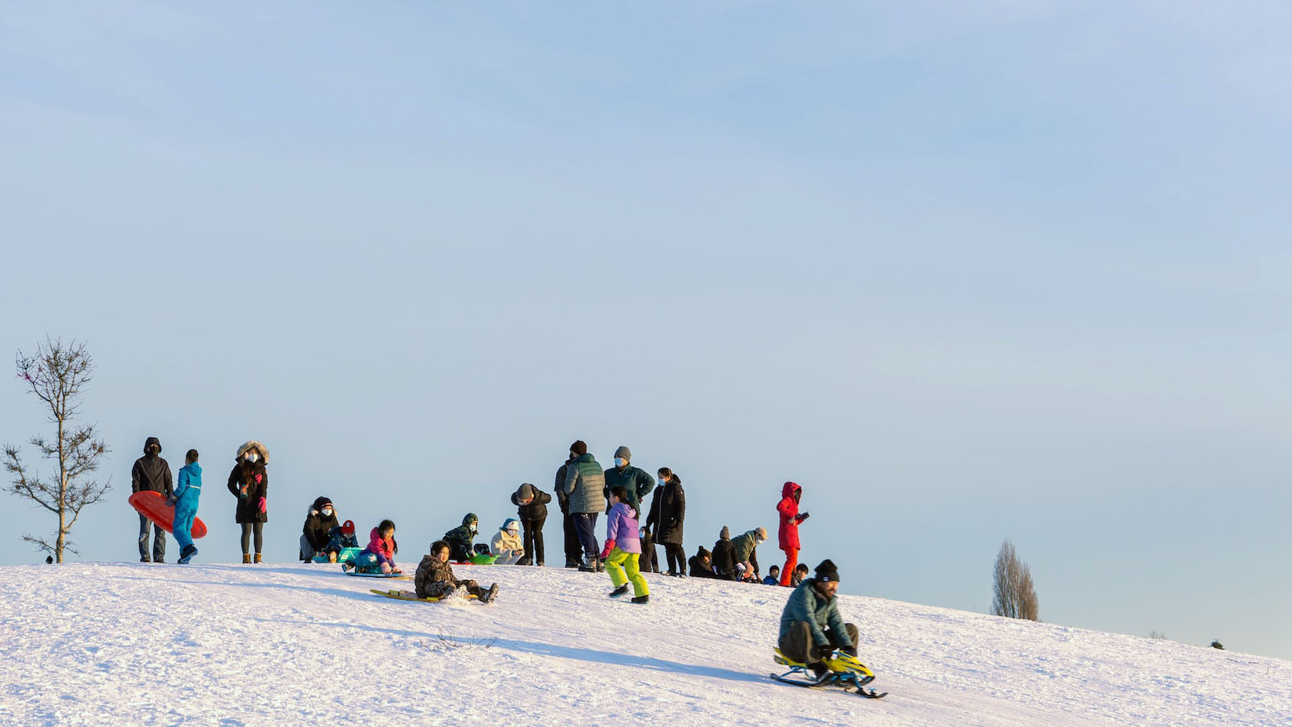
Ein tur ut er aldri feil!
Skriv ei liste over alt ein kan gjere utandørs i juletida!
Kanskje kan dokker planlegge ein tur ut i klassa?

Slide 20
Luke 9

Slide 21
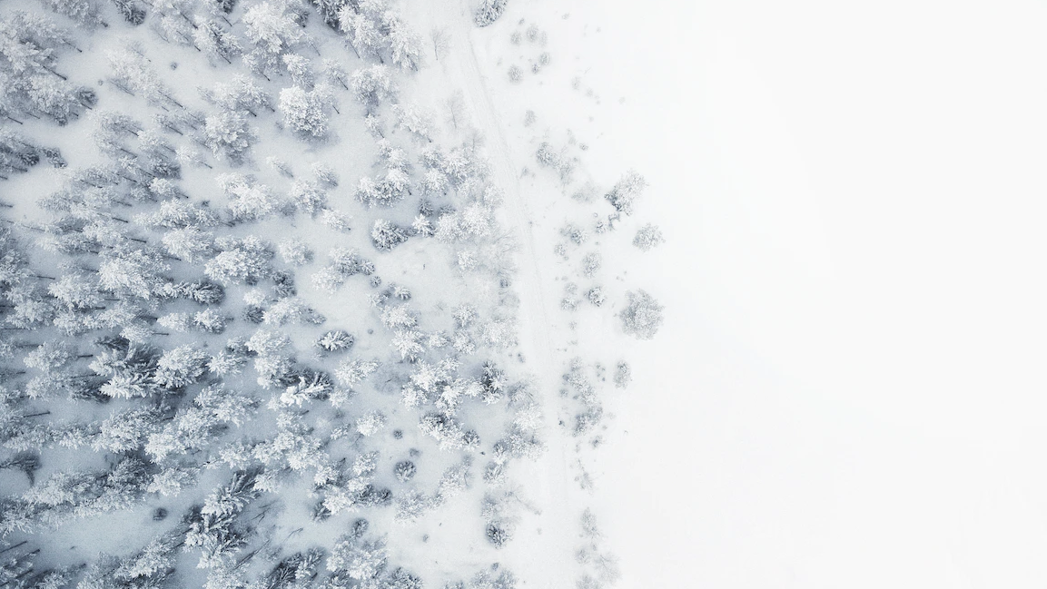
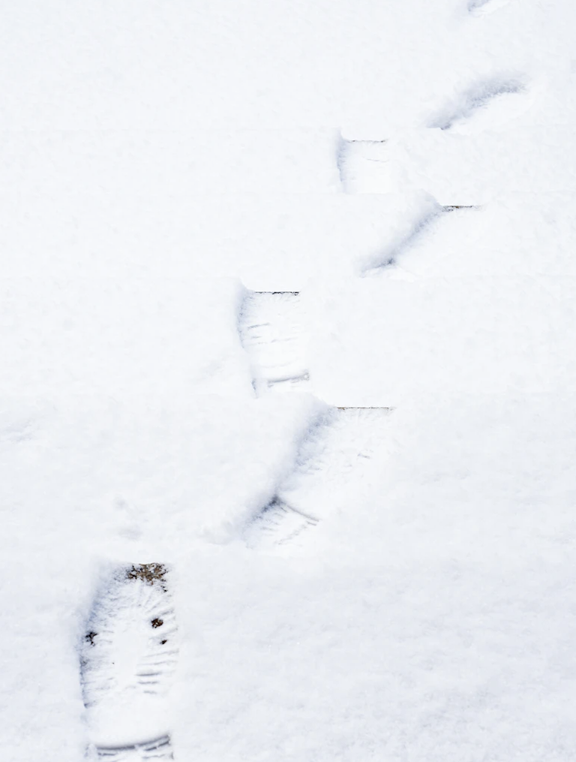
Ein snørik dag før jul oppdagar dokker spor i snøen på veg til skulen. Avtrykka er markerte og tydelege og ser heilt ferske ut. Dokker bestemmer dokker for å heller følgje fotspora enn å gå på skulen.
Samarbeid to og to, og skriv kva som skjer når dokker følgjer fotspora. Les gjerne opp tekstane i klassa!

Slide 22
Luke 10

Slide 23
Boktips

Slide 24
Luke 11

Slide 25
Samtalepunkt
Kva er den aller finaste julesongen du veit om?
Kva er det som gjer songen så fin, synest du?
Songen du nettopp høyrde, heiter «Falle til ro». Teksten kan du lese her !
Om du sjølv skulle skrive ein julesong, kva hadde tittelen vore? Kva hadde songen handla om, og kvifor?

Slide 26
Luke 12

Slide 27
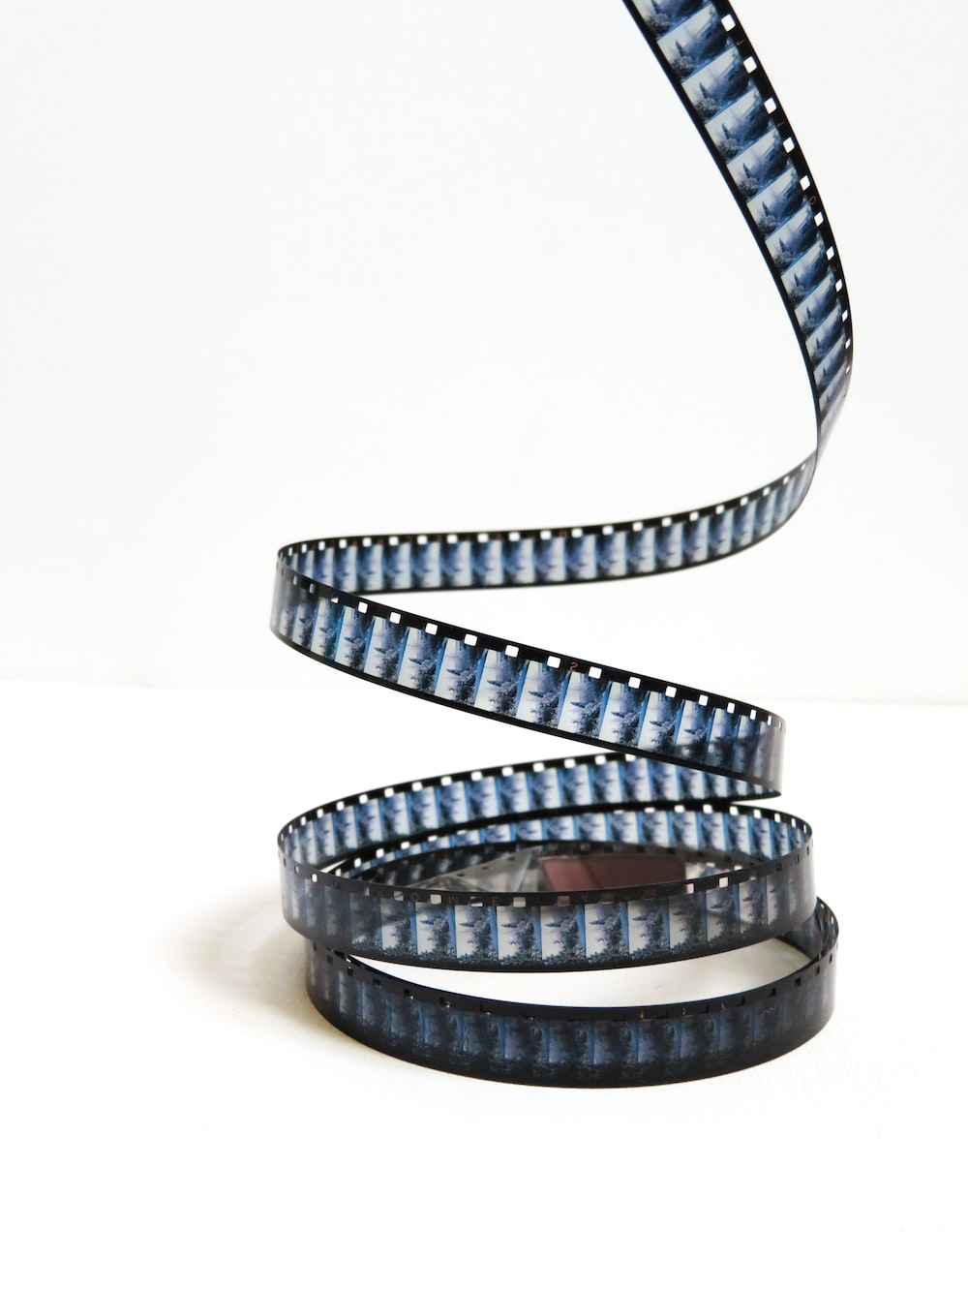
Julefilmar
Kva er din favorittfilm til jul ?
Her er ein kviss om julefilmar !

Slide 28
Luke 13

Slide 29
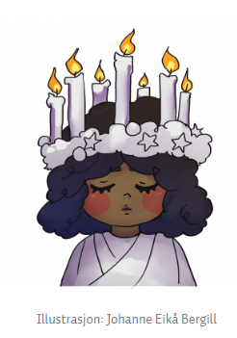
Kan du songen om Sankta Lucia ?
Du finn songen på nynorsk i Tunkatten Lurivar si songbok!

Slide 30
Luke 14

Slide 31
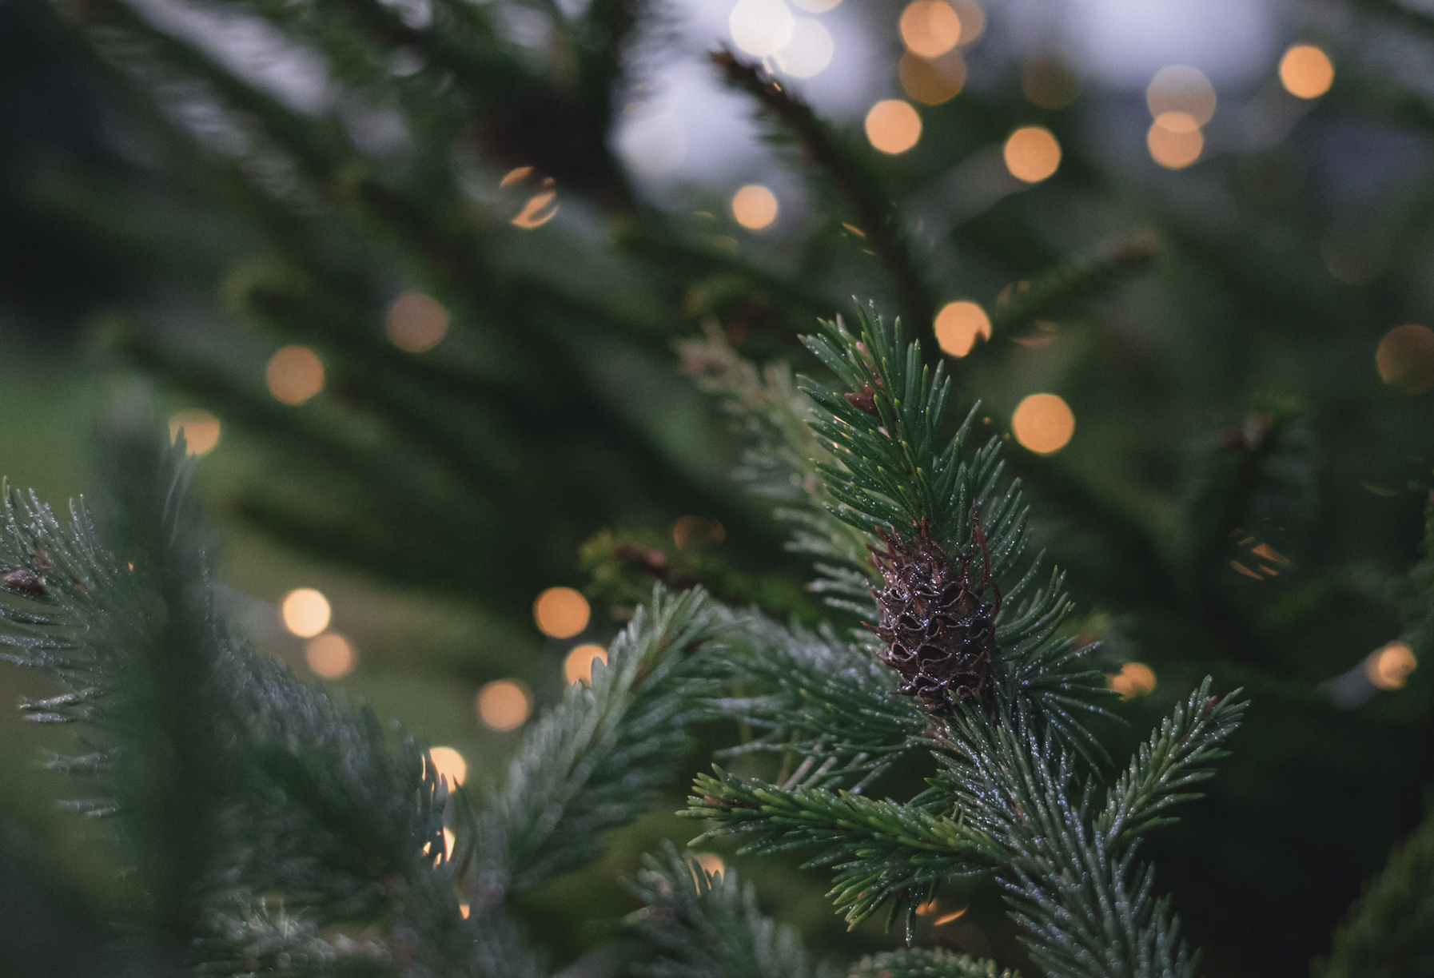
Vi pyntar til jul!
Vil du lage din eigen juledekorasjon?
Du treng berre ting du har heime, og noko du kan finne ute i naturen.
Du treng :
Ein lang pinne
Hyssing eller fiskesnøre
Granbar
Julepynt
Les meir på Framtida Junior sine nettsider!

Slide 32
Luke 15

Slide 33
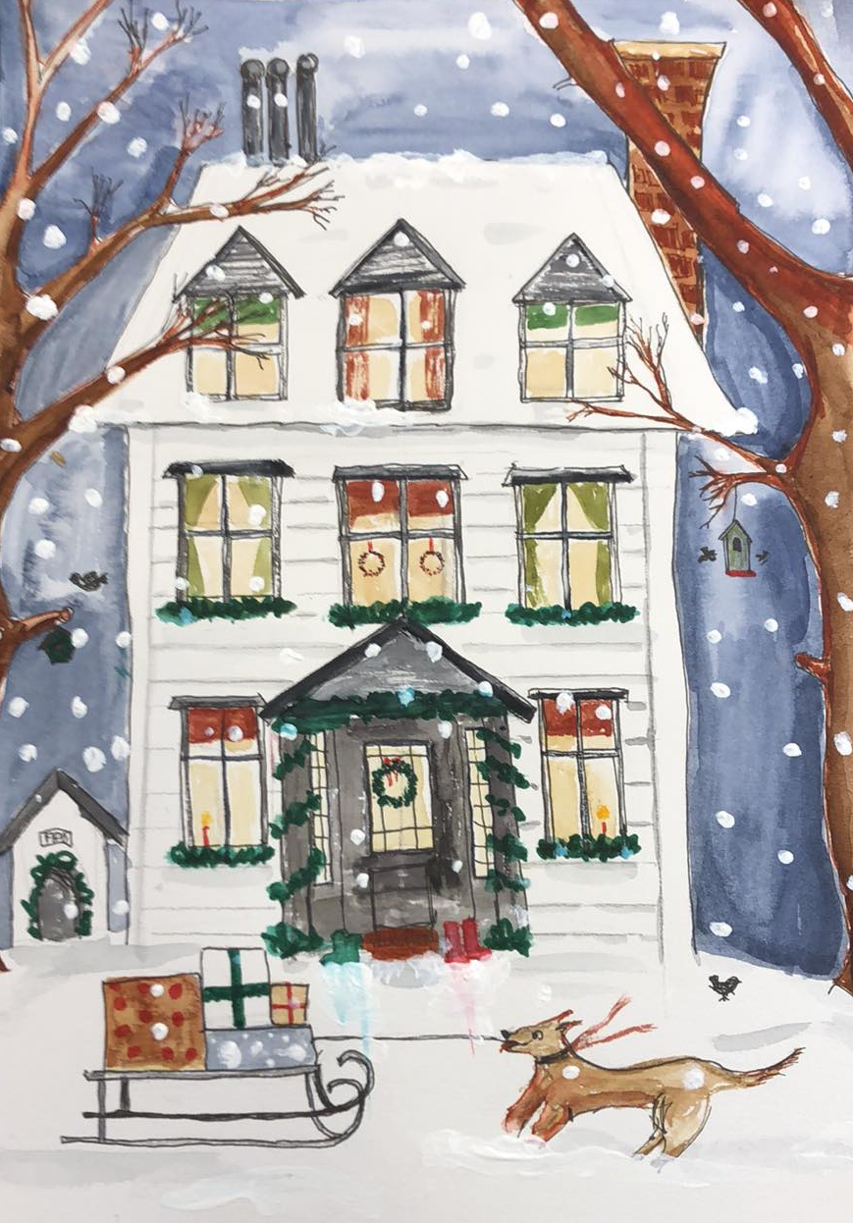
Vi pyntar til jul
Her er ei teikneoppgåve. Malen under kan ein kopiere til eit worddokument og skrive ut. Deretter må du lese instruksjonane!
Teikn eit vindauge med fire ruter
I ruta øvst til høgre heng det ei julestjerne
I ruta nedom står det eit raudt stearinlys
I ruta til venstre kikar ein nisse ut
I ruta øvst til venstre heng ein julekrans

Slide 34
Luke 16

Slide 35
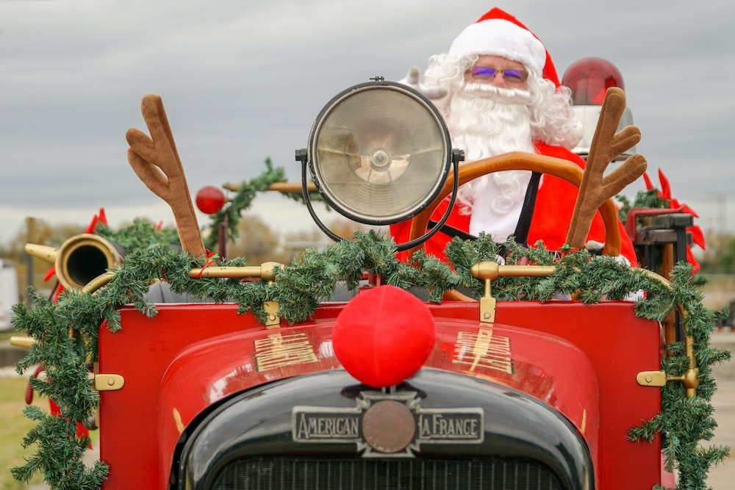
Det finst mange slags nissar! Tenk deg at det skulle vere nissekonferanse! Fjøsnissen, colanissen, julenissen og dei andre nissane skulle treffast. Kva snakkar dei om? Kva skjer? Lag ein reportasje for avisa, og teikn bilete som høver til!

Slide 36
Luke 17

Slide 37
Boktips

Slide 38
Luke 18

Slide 39
Jolevise
av Odd Nordstoga
Teksten til «Jolevise» finn du her .

Slide 40
Luke 19

Slide 41
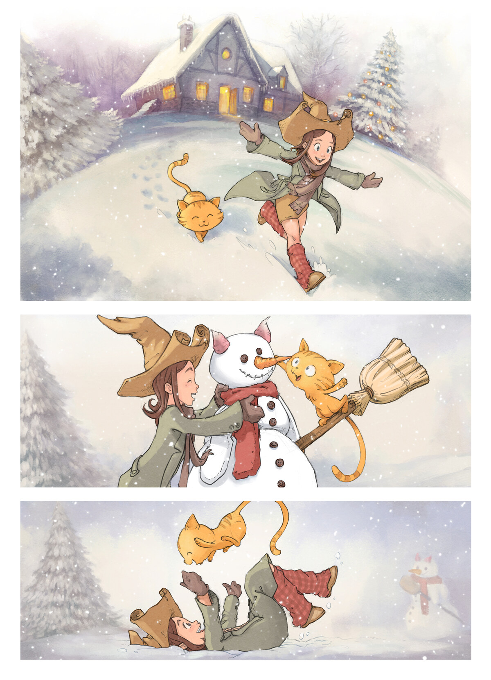
Vil dokker lese teikneserien Pepar og Gulrot? Klikk på biletet!
Denne teikneserien er utan tekst – men tekst kan dokker lage sjølve!

Slide 42
Luke 20

Slide 43
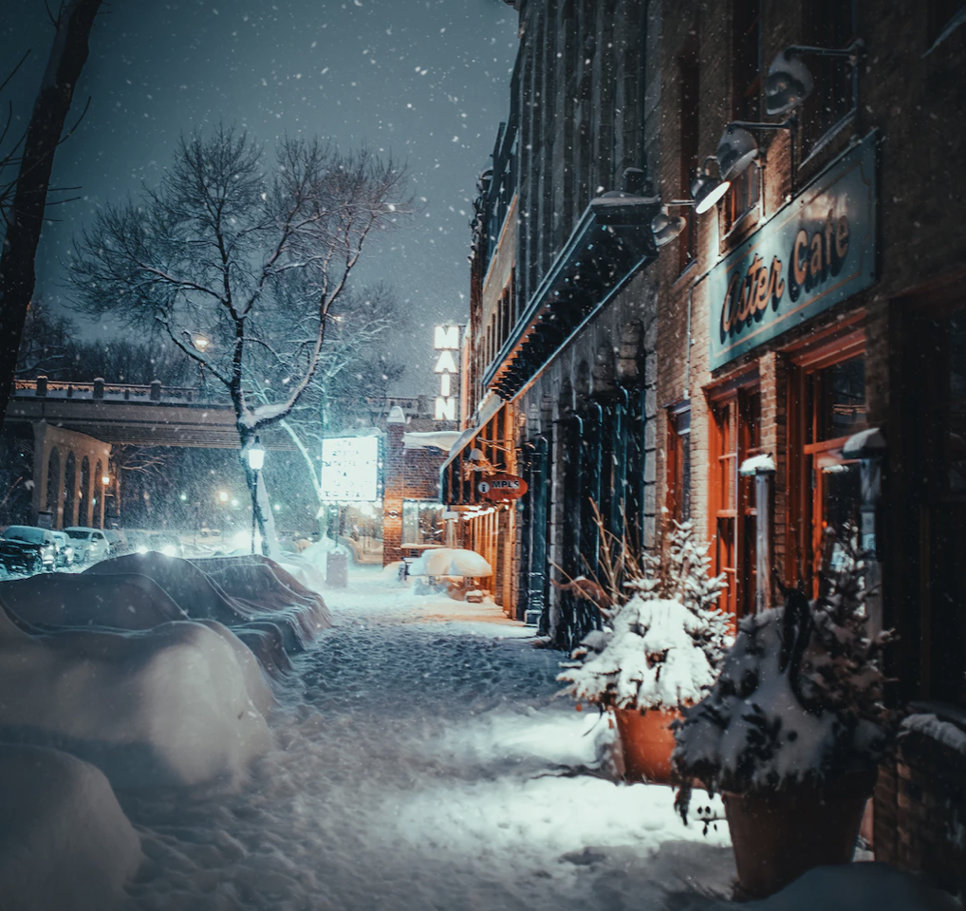
Skriv eit juledikt der du bruker alfabetet. A for Advent
B for Bake
C for Christmas
D for ....
Samarbeid gjerne!

Slide 44
Luke 21

Slide 45
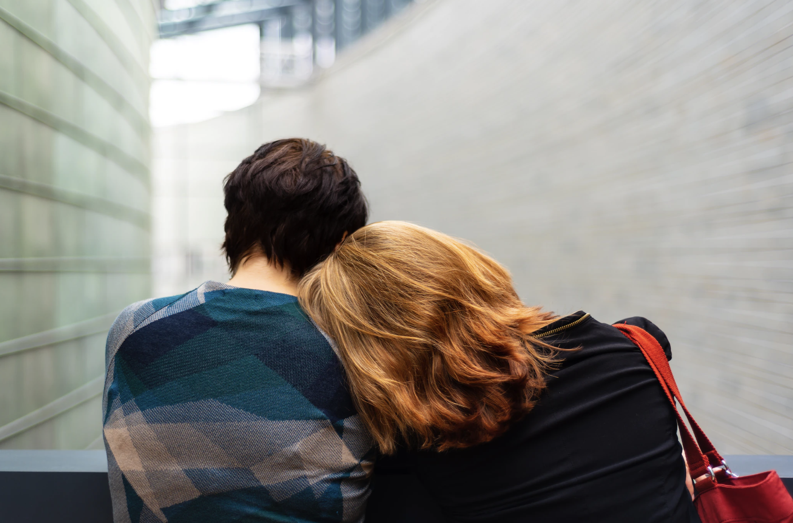
Skriv eit julekort eller brev til ein i livet ditt som betyr mykje for deg. La det kome tydeleg fram kvifor akkurat dette mennesket er så viktig for deg. Du kan godt teikne eller pynte kortet på ulike måtar. Her er eit tips frå Nynorsksentereet .

Slide 46
Luke 22

Slide 47
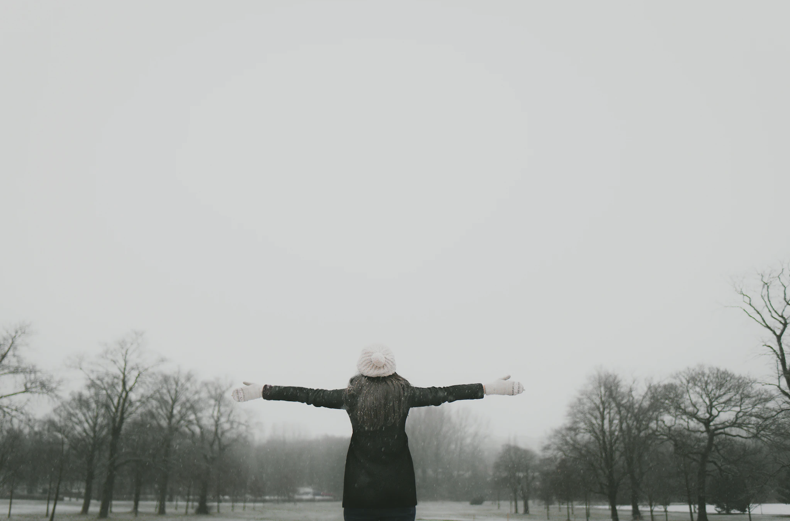
Vil du leike med ord? Del inn klassa i høvelege lag, og del ut ein slik tabell. Læraren er dommar, og dokker har 5 minutt til å fylle ut tabellen. Orda må stå i nynorskordboka, og byrje med bokstaven. Det kan også vere samansette ord.

Slide 48
God jul!
Helsing frå oss
på Nynorsksenteret

